Slide 1
資訊素養1-1
分組定義問題
教育部增置國中圖書教師輔導與教育訓練計畫
圖書資訊利用教育課程綱要及教案設計小組(國中組)
設計者：苗栗縣致民國民中學梁語喬老師

Slide 2
圖書資訊利用教育課程綱要及教案設計小組
主持人：國立臺灣師範大學圖資所陳昭珍教授
共同指導：國立政治大學圖書資訊與檔案學研究所林巧敏教授
國立中興大學圖書資訊學研究所詹麗萍教授
國立臺中教育大學區域與社會發展學系賴苑玲教授
國立臺南大學教育學系陳海泓教授
小組成員：基隆市銘傳國民中學林季儒老師
基隆市武崙國民中學魏伶容老師
苗栗縣致民國民中學梁語喬老師
臺中市大墩國民中學童師薇老師
臺中市四張犁國民中學施錦瑢老師
嘉義縣忠和國民中學張家祥老師
臺南市中山國民中學何憶婷老師
臺南市文賢國民中學蔡佩伶老師
花蓮縣玉里國民中學姜亭安老師

Slide 3
大綱
綱要編號：資訊素養1-1
綱要構面：資訊素養
授課年級：一年級
課程名稱：分組定義問題
課程宗旨：根據資訊，定義研究問題
教學活動：好的開始，是成功的一半

Slide 4
教學目標
認知：學生能認識主題範圍資訊。
情意：學生能對主題產生探究的興趣 。
技能：學生能夠提出好問題並探究資訊。

Slide 5
「定義問題」的重要性
好的開始，是成功的一半
定義出好的問題，就有機會可以發現有價值的答案
塑膠垃圾是地球環保中，日益嚴重的問題，
在這個問題中，
如果能夠定義出好的問題，並一步一步找方法解決問題，
就有可能發現有效的答案。
有兩個女孩，
就是在參觀完癈料廠後，
不斷的提出問題和實驗驗證，
最後，終於找到可以分解塑膠的細菌⋯⋯
影片連結：
https://www.youtube.com/watch?v=PVHI48UODFI&feature=youtu.be

Slide 6
步驟一：分組
1.四～六個人一組
2.請在學習單寫上小組名單

Slide 7
步驟二：設定主題
本次探討主題：
環保

Slide 8
步驟三：開放的聯想
根據主題，聯想到什麼了呢？請運用心智圖，將小組答案寫下來。
環保
A
B
C
D
⋯⋯
請小組完成定義問題學習單

Slide 9
步驟四：大量閱讀
1.請根據聯想的A、B、C、D、⋯⋯尋找相關資料。
2.可以查詢雜誌、期刊、書籍裡相關的資料。
3.可以上網以關鍵字查詢相關資料。

Slide 10
步驟五：發現有趣的問題
閱讀時，一邊運用六何法，將閱讀中發現的有趣問題，寫在便利貼，並貼在海報上。
What
什麼事
Who
誰
When
什麼時間
Where
什麼地方
Why
為什麼
How
如何

Slide 11
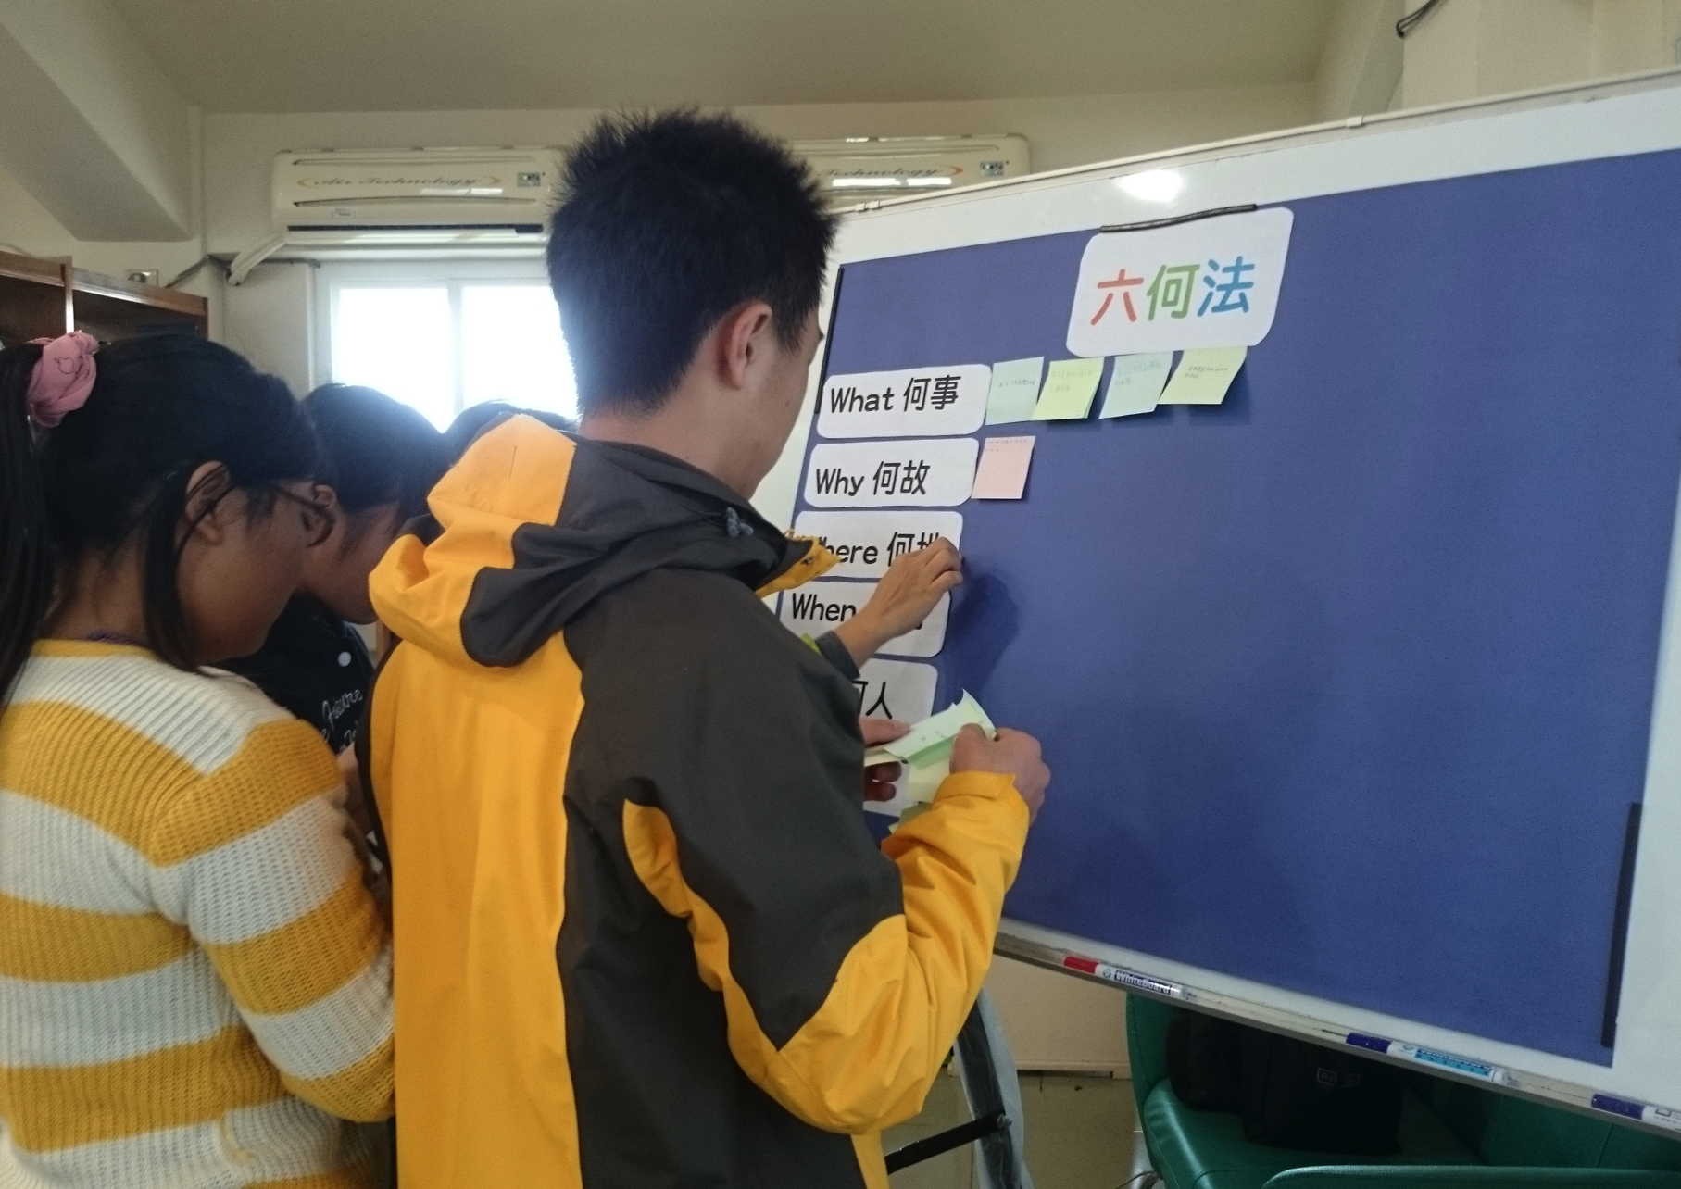

Slide 12
步驟六：評鑑問題
小組根據評鑑表，討論每個問題可研究的可能性。
檢核項目 | 檢核結果
1、與主題相關性 | □與主題相關 | □與主題不相關
2、價值性 | □有價值研究 | □無價值研究
3、範圍 | □適切 | □過大 □過小
4、可行性 | □可研究 | 無法研究 原因: □時間 □經費 □資料來源 □其他_______________________

Slide 13
步驟七：發表
1.小組上台發表所定義之問題。
2.他人及教師回饋。

Slide 14
Thank You
敬請指教

